Slide 1
基于神经网络的Relighting算法研究
姓名：池浪
学号：21860405
时间：2018-12-21

Slide 2
引言
1. 场景的出现源于其内部的光传输。在真实渲染算法中，该光传输是从完整的场景信息计算的，包括几何，反射特性和照明环境。利用该信息，可以容易地确定在不同照明下的场景的新外观。对于通常不可获得这种数据的真实世界场景，可以从在不同照明条件下呈现场景外观的图像推断出光传输的效果。
2. 在将图像辐射与照明条件相关联的光传输矩阵中表示，该光传输信息可用于通过计算矩阵矢量积来重现现实世界的场景
Notes:
时间的隐式表达：这由对一个静态神经网络（如多层感知器）提供动态属性而得到。从而使得神经网络对信息承载信号的时间结构作出响应。

Slide 3
简介
要素
1.基于现有图像建模光传输函数
2.重建光传输矩阵预测不同光照成像场景
方法
1.神经网络回归
2.自适应模糊聚类

Slide 4
光传输近似
1. 光传输矩阵的条目通常应该表现出局部的非线性相干性基于这种观察，可以将光传输建模为像素坐标和光源位置的函数，并用一组神经网络逼近该函数。在不同的已知光照条件下捕获的场景的图像上训练神经网络，然后采用回归函数的离散样本来重建光传输矩阵。
2. 利用所提出的神经网络的设计和使用，这种方法有效地利用光传输中的非线性局部相干性来从少量图像重建光传输矩阵。
Notes:
一个简单的在神经网络结构内建立短期记忆的方法就是使用时延（time delay），这可以在网络内部的突触层或网络的输入层来实现。

Slide 5
光传输重建
现有方法：
蛮力法
基于稀疏性方法
基于连续性方法
弊端：
需要大量图像建模
需要特殊照明设备
Notes:
在前人的工作中，我们发现了一种技术，用于在给定标记的样例时间序列的情况下将时间序列分割成不同的类。
HMM（Hidden Markov Model）是统计模型，它用来描述一个含有隐含未知参数的马尔可夫过程。其难点是从可观察的参数中确定该过程的隐含参数。然后利用这些参数来作进一步的分析，例如模式识别。

Slide 6
光传输函数
光传输矩阵建模为连续光传输函数的离散样本：
是光传输矩阵中对应于像素 和光源 的元素
表示像素的图像坐标
是光源 在2D光域的位置

Slide 7
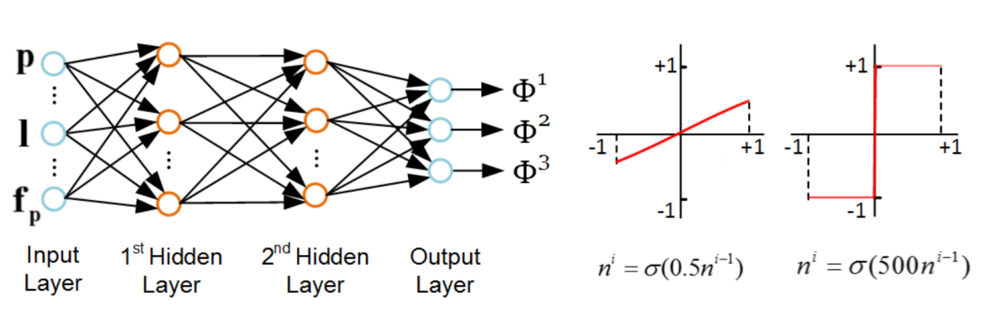
用于光传输的神经网络
用多层非循环前馈神经网络近似光传输函数。作为通用函数逼近器，在给定足够的网络大小和训练数据的情况下，神经网络可以以任意精度拟合任何函数。

Slide 8
光传输重建
神经网络回归
用神经网络集合模拟光传输函数。神经网络集合由若干基础神经网络组成，每个基础神经网络从捕获图像的不同子集独立地训练。然后通过平均所有基本神经网络的输出来近似光传输矩阵元素：
重建光传输矩阵
基于神经网络的结果来重建光传输矩阵：

Slide 9
模糊聚类
神经网络集合可以准确地表示光传输空间的局部区域中的相干光传输。但随着光传输在全局范围内的连贯性降低，使用单个神经网络集合进行有效建模变得更加困难。因此，我们将光传输空间划分为相干片段，并为每个片段构建回归神经网络。由于光传输通常在图像空间中表现出比在照明空间中更小的相干性，因此我们仅在图像域中划分光传输。
为了解决这些问题，引入了一种用于图像空间划分的模糊聚类方案。

Slide 10
自适应模糊聚类
聚簇。将每个像素分配给几个中心最接近当前像素的簇。由于簇相邻，因此将具有重叠的图像区域，所以它们可以在重叠内共享训练数据，从而导致簇之间的光传输的平滑过渡。
分层处理。为每个像素识别具有足够局部相干性的聚类水平，以精确地模拟其光传输。通过与相邻像素共享神经网络集合，可以很好地保持光传输中的相干性。此外，该方法不需要为每个簇训练神经网络集合。用于光传输重建的神经网络的总数随着簇的数量而增加，但与集合中的基础神经网络的数量无关。

Slide 11
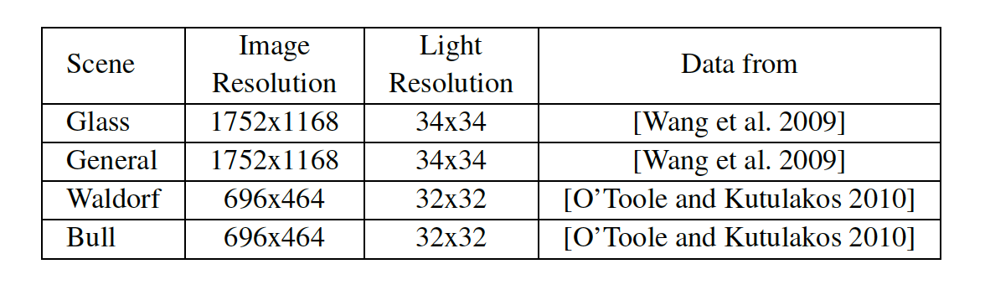
实验
数据集：
该数据包括各种照明效果，包括焦散，镜面反射，硬阴影和低频漫反射。数据集全部采用固定视点捕获，并在均匀的2D网格上密集采样。

Slide 12
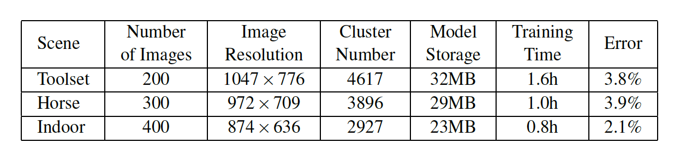
实验结果
从每个场景捕获一组测试图像，每个测试图像用在光域中随机采样的点光源照亮。测试图像的数量被设置为等于训练图像的数量，计算了三个数据集的重建误差。

Slide 13
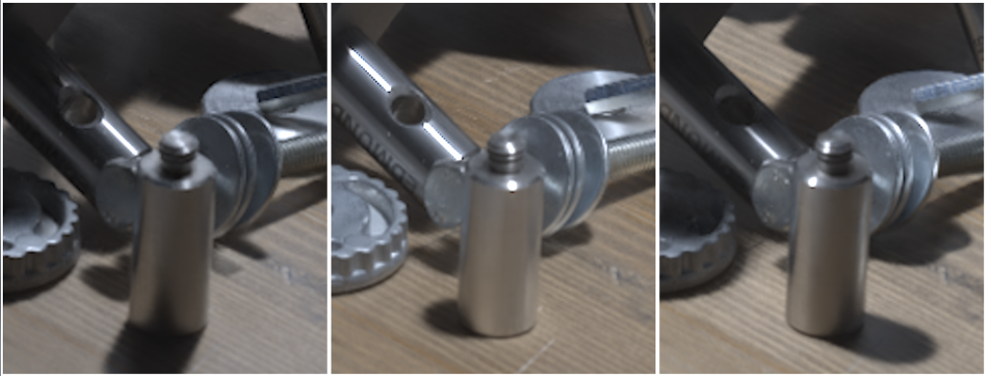
场景效果图1
使用三个旋转点光源渲染的Toolset场景的基于图像的重新照明结果。重建的光传输矩阵忠实再现了场景中锐利的各向异性高光，硬阴影和光泽的相互反射。

Slide 14
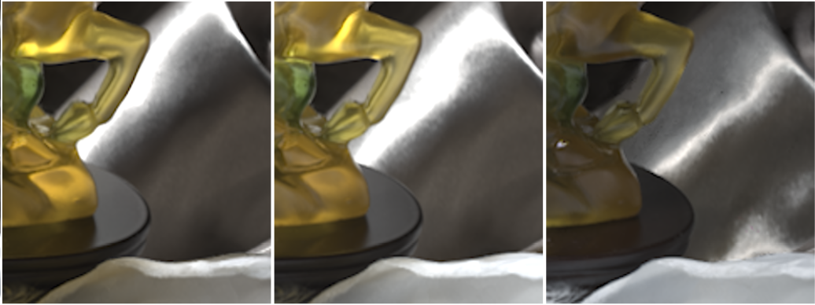
场景效果图2
用三个旋转点光源重新点亮了Horse场景。布匹突出的精细尺度变化和散射得到很好的再现。

Slide 15
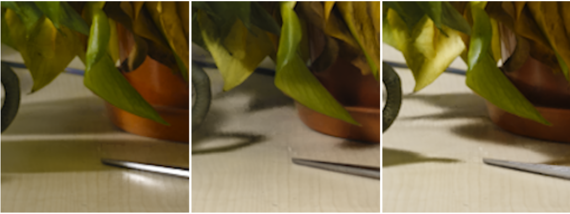
场景效果图3
在3D光域中移动的点光源照射的Indoor场景的重新照明结果，从输入图像计算，重建的光传输矩阵捕获锐利阴影和焦散，以及场景的低频互反射。

Slide 16
局限性
1. 虽然这种方法可以利用局部相干性来恢复光传输变化，但在某些情况下，这可能不足以恢复训练图像中不存在的微妙光照效果。
2. 重新照明结果中会损失了焦散细节，为了避免丢失这些细节，可能需要数百个图像用于训练。
3. 为了忠实地重建场景的光传输矩阵，这项技术还需要光样本训练图像在光域上分布均匀，因为它可能无法充分地外推到采样光位置的凸包。
4. 在对具有不同光照效果的场景的光传输进行建模时可能不那么有效。

Slide 17
结论
回顾
1. 这种方法利用局部图像区域中光传输的非线性相干性，并利用在自适应模糊聚类框架内构建的神经网络集合来模拟光传输。
2. 可从少量输入图像捕获光传输矩阵的神经网络结构。与其他光传输采集方法相比，此方法需要更少的输入图像以获得相同水平的重建质量，并且不需要特殊的照明设备。
展望
这种对模型参数和光传输复杂性的分析将进一步渗透到其他回归模型的研究之中，以更好地理解哪种表示最适合相应的光传输算法。

